Slide 1
Komunikasi Data
Ihsan cahyo utomo
Komdat & Jarkom
Sistem Informasi

Slide 2
Pendahuluan
Perkembangan Teknologi Informasi
Dibutuhkan informasi yang tepat, mudah, cepat dan aman
Komunikasi data, cepat atau lambat pada akhirnya akan mengarah ke suatu sistem jaringan
Komdat & Jarkom
Sistem Informasi

Slide 3
Komunikasi Data
Komunikasi data merupakan proses pengiriman informasi diantara dua titik menggunakan kode biner melewati saluran transmisi dan perangkat.
Bisa antara komputer dan komputer, komputer dan terminal, atau komputer dengan peralatan atau peralatan dengan peralatan.
Komdat & Jarkom
Sistem Informasi

Slide 4
Revolusi
Awalnya hanya melibatkan satu pemancar data ke satu penerima data.
Hubugan ini berkembang dan akhirnya melibatkan penerima lainya ataupun pemancar lainnya, maka terbentuklah sebuah jaringan komunikasi data.
Ex : client ke client, client ke server, sinyal telepon, SMS, Radio, Telvisi….
Komdat & Jarkom
Sistem Informasi

Slide 5
Data & Informasi
Dimana saja
Mobile communication
  WiFi, Hotspot, WiMax, GPRS, GSM, CDMA,…
Input – Proses - Output
Komdat & Jarkom
Sistem Informasi

Slide 6
Manfaat Komdat
Data sharing
Program Sharing
Device sharing
Hubungan dengan sistem yang berbeda
Paperless
Komdat & Jarkom
Sistem Informasi

Slide 7
Contoh Aplikasi Komdat
Email
Hotel Reservation Online
Automatic Teller Machine
Traffic Control System
KRS Online
….
Komdat & Jarkom
Sistem Informasi

Slide 8
Model Komunikasi
Tujuan utama dari komunikasi data yaitu untuk menukar informasi antara dua perantara.
Data yaitu sebuah gambaran dari kenyataan, konsep atau instruksi dalam bentuk formal yang sesuai untuk komunikasi, interprestasi atau proses oleh manusia atau oleh peralatan otomatis.
Informasi yaitu pengertian yang diperuntukkan bagi data dengan persetujuan-persetujuan memakai data tersebut.
Komdat & Jarkom
Sistem Informasi

Slide 9
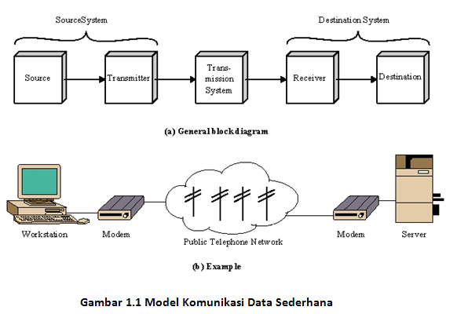
Model Komunikasi Data
Komdat & Jarkom
Sistem Informasi

Slide 10
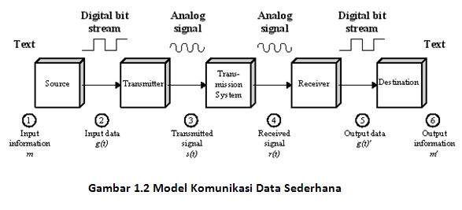
Model Komunikasi Data
Komdat & Jarkom
Sistem Informasi

Slide 11
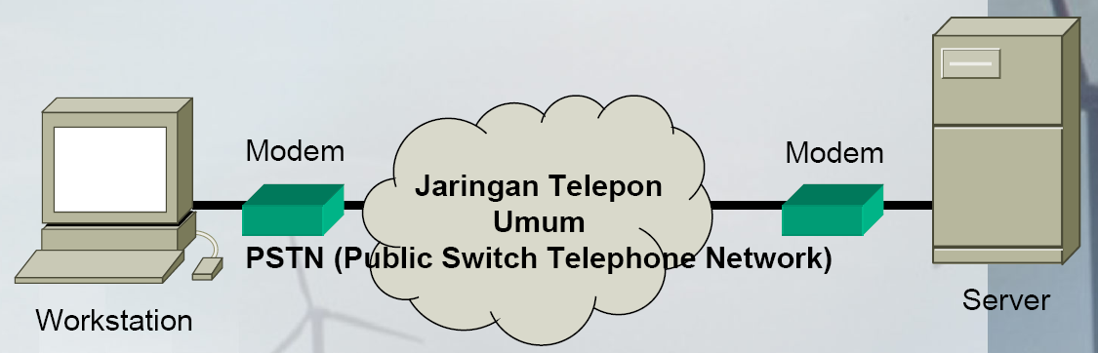
Contoh 1
Komdat & Jarkom
Sistem Informasi

Slide 12
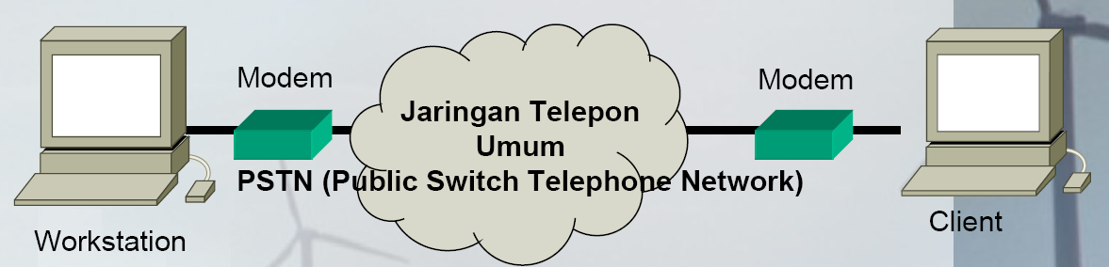
Contoh 2
Komdat & Jarkom
Sistem Informasi

Slide 13
Elemen Sistem Komunikasi Data
Source (sumber : Alat ini membangkitkan data sehingga dapat ditransmisikan, contoh : PC (Personal Computer)
Transmitter (Pengirim) : Data yang dibangkitkan dari sistem sumber tidak ditransmisikan secara langsung dalam bentuk aslinya. Sebuah transmitter menyalurkan, mengkonversi dan menandai informasi sehingga dapat ditransmisikan melewati sistem transmisi. Contoh : modem, tugasnya menyalurkan suatu digital bit stream dari suatu alat yang sudah dipersiapkan (Mis : PC) dan mentransformasikan bit stream tersebut menjadi suatu sinyal analog yang dapat melintasi melalui jaringan telepon.
Transmission System (Sistem Transmisi) : Berupa jalur transmisi tunggal (single transmission line) atau jaringan kompleks (complex network) yang menghubungkan antara sumber dengan destination (tujuan)
Receiver (Penerima) : Receiver menerima sinyal dari sistem transmisi dan menggabungkannya kedalam bentuk tertentu yang dapat ditangkap oleh tujuan. ( contoh : sebuah modem akan menerima suatu sinyal analog yang datang dari jaringan/ jalur transmisi dan mengubahnya menjadi suatu digital bit stream).
Destination (Tujuan) : Menangkap data yang dihasilkan oleh receiver.

Slide 14

Model Komunikasi data Sederhana
Sumber
Transmitter
Sistem Transmisi
Receiver
Penerima/ Tujuan
Sistem Sumber
Sistem Tujuan
(a) Blok Diagram Sistem Komunikasi data
(b) Contoh : Komunikkasi data melalui jaringan telepon umum

Slide 15
Fungsi Sistem Komunikasi Data yang Efektif :
Memberikan informasi kepada orang yang tepat dengan tepat waktu
Memberikan informasi data terbaru (up-todate)
Memungkinkan orang yang berada pada lokasi geografis berbeda dapat saling berkomunikasi

Slide 16
Persyaratan (Requirement) Jaringan Komunikasi Data
  Performance/ penampilan : Diukur dengan waktu respon jaringan. ( dipengaruhi oleh : jumlah pemakai, kec. transmisi, jenis media transmisi, yang digunakan).
  Konsistensi : Ketepatan data yang ditransmisikan dan waktu tenggang antara failure.
  Reliabilitas/ Reliability : Kehandalan
  Security/ keamanan : Jaminan keamanan atas pengaksesan data (pencurian, penghancuran atau pengrusakan data) oleh pihak-pihak tidak diharapkan.

Slide 17
Sejarah Komunikasi Data (Gunadharma, 1993. Diktat Kuliah Pengantar Komunikasi Data )
Tahun | Peristiwa
1837 | Penemuan telegraph oleh Samuael F.B. Morse
1838 | Pendirian perusahahan telegraph swasta oleh Morse
1851 | Lebih dari 50 perusahaan telegraph beroperasi
1856 | Terbentuknya western union telegraph dan menjadi perusahaan komunikasi terbesar di amerika 10 tahun berikutnya.
1876 | Hak paten bagi alexander Graham Bell atas penemuan telepon
1877 | Perusahaan Bell Terbentuk
1878 | Perusahaan Bell memasang sambungan telepon I
1913 | Penemuan Tabung Hampa Udara (Vacum tube)
1941 | V. Tube Menjadi bagian dari teknologi komunikasi dan komputer
1943 | Amplifier submersible dan repeater dikembangkan dan memberi fasilitas komunikasi jarak jauh kepada pelanggan diseluruh dunia.

Slide 18
Sejarah (Lanjut)
Tahun | Peristiwa
1947 | Penemuan Transistor
1957 | Satelit Pertama diluncurkan
1968 | Keputusan Carterfone “Carterfone decission” dibuat oleh Federal Communication Commission FCC. Yang intinya memberikan kesempatan kepada perusahaan dallas kecil dapat ikut serta dalam menyertakan produknya pada jaringan telepon umum. Hal ini menumbangkan monopoli AT&T dan Bell.
1984 | Pelepasan Kepentingan dagang perusahaan bell. Hal ini bemberikan kesempatan yang lebih luas kepada perusahaan lain untuk menyediakan jasa telepon, sehingga meningkatkan kualitas, kecanggihan dan jenis penawaran yang dapat diberikan oleh perusahaan komunikasi yang tentunya mengurangi biaya penggunaan sistem komunikasi data.

Slide 19
Fakta :
Jaringan komunikasi data saat ini telah mensupport komunikasi multimedia ( text, gambar, suara). Dalam hal ini teknologi komunikasi data saat ini telah memungkinkan komunikasi text oriented, audio , video atau perpaduan ketiganya.
Ada banyak aplikasi yang dapat dinikmati dengan adanya jaringan komunikasi data, diantaranya : Teleconverencing, Telecommuting, E-mail, Home Banking, Transfer data elektronik, WWW, Mailling List, E-Learning, Transaksi elektronik, dll

Slide 20
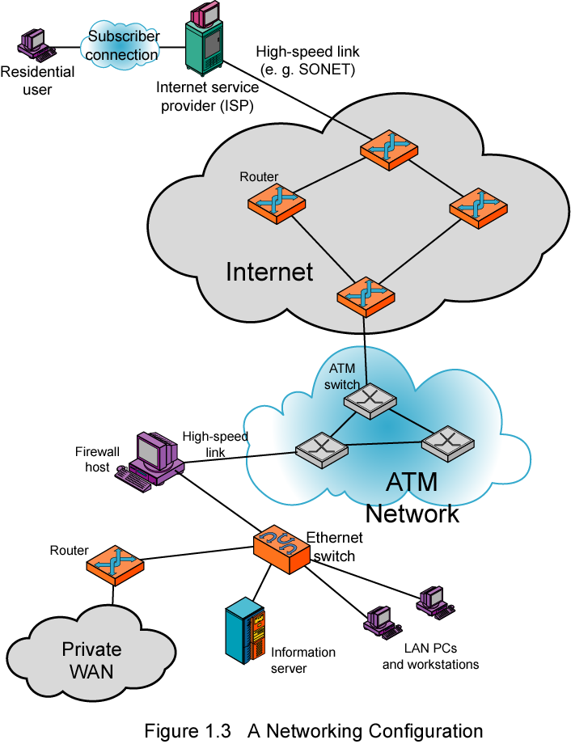
Networking
Configuration
Komdat & Jarkom
Sistem Informasi

Slide 21
Referensi
Stallings, W. [2003] Data and Computer Communications (7th edition), Prentice Hall, Upper Saddle River NJ, chapter 1
Web site for Stallings book
  http://williamstallings.com/DCC7e.html
Komdat & Jarkom
Sistem Informasi

